Slide 1

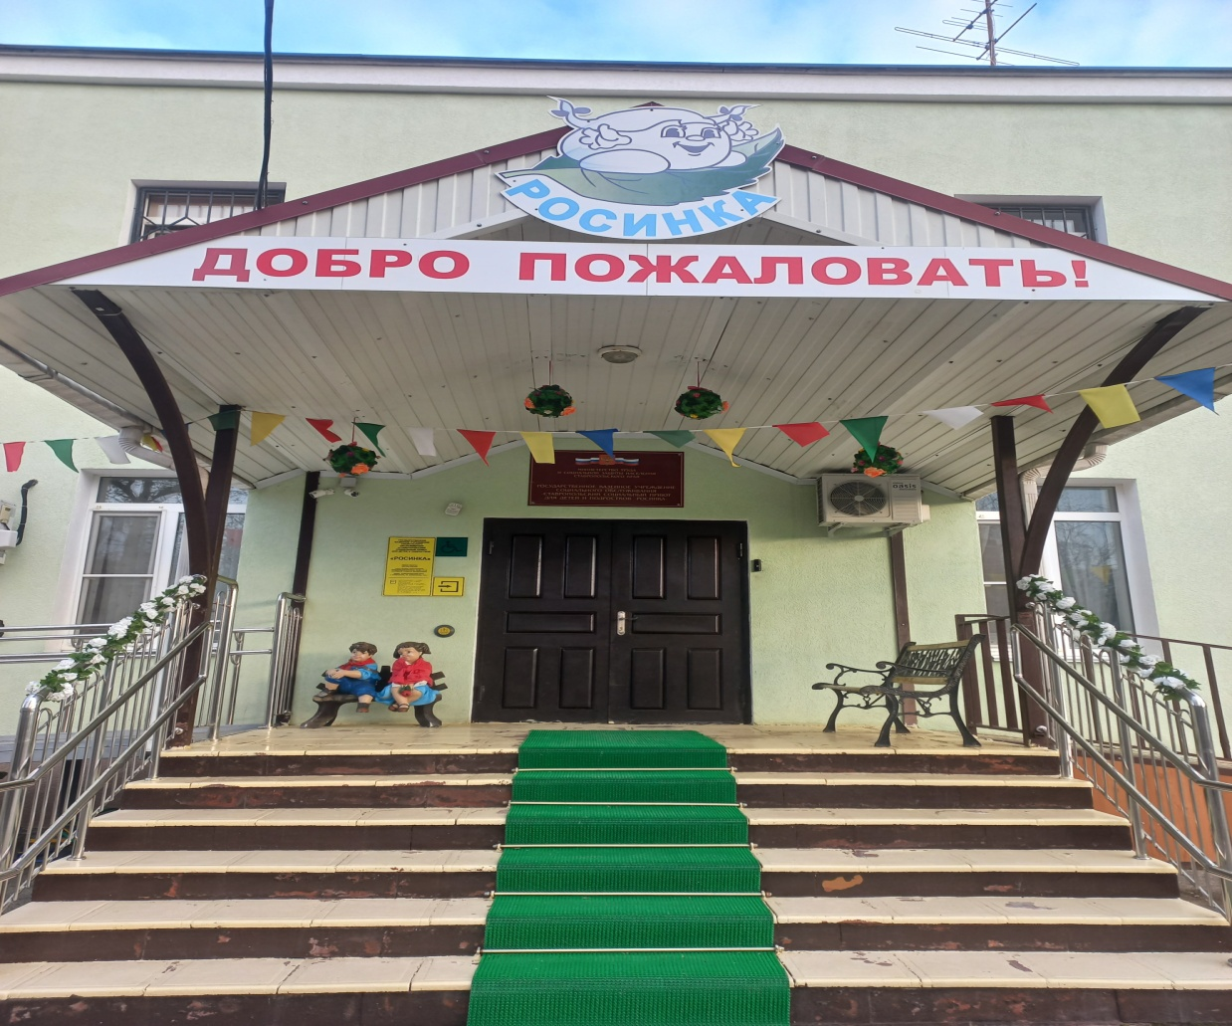
ГКУСО «Ставропольский приют «Росинка» программа
«Доверие» по оказанию комплексной помощи детям, пострадавшим от жестокого обращения в семье, ставшим свидетелями домашнего насилия

Slide 2
ЦЕЛЬ ПРАКТИКИ
Формирование у детей целевой группы, переживших насилие, поведенческих моделей, позволяющих преодолеть кризисное состояние и устанавливать доверительные отношения с окружением; оказание помощи в управлении своими чувствами и поведенческими реакциями; нормализация детско-родительских взаимоотношений, формирование навыков эффективного общения в семье.

Slide 3
ЗАДАЧИ ПРАКТИКИ
-Диагностика возможностей адаптационных ресурсов детей целевой группы и степени влияния стрессовой ситуации на его эмоциональное состояние.
-Формирование ощущения защищённости, активизация психических ресурсов.
-Создание «хорошего» внутреннего объекта, как ресурса для восстановления детей целевой группы после перенесенной травмирующей ситуации.
-Способствовать обогащению эмоциональной сферы детей целевой группы. Способствовать открытому проявлению эмоций и чувств различными социально приемлемыми способами (словесными, физическими, творческими);
-Повысить уверенность детей целевой группы в себе, в своих силах, возможностях;
-Создание информационного и методического руководства для родителей несовершеннолетних, а также педагогов, работающих с детьми.

Slide 4
ЭТАПЫ ПРОГРАММЫ
1 этап- диагностический блок:
С каждым ребенком целевой группы проводится первичная диагностика. Проводится с каждым ребенком индивидуально. В диагностический блок входит 5 методик. По окончанию диагностического блока, можно будет сделать выводы, нуждается ли ребенок в дальнейшей работе.
2 этап- коррекционно-развивающая работа:
Проводится коррекционно-развивающая работа, в которую входить индивидуальные работы, групповые работы и работа с родителями. С каждым ребенком проводится работа 1-2 раза в неделю.
В ходе индивидуальной работы возможно проведение диагностики для получения данных промежуточного результата.
3 этап- контрольно-диагностический блок:
По завершению коррекционно-развивающей работы проходит с каждым ребенком индивидуально контрольно-диагностический блок (повторное проведение методик первого блока). Результативность отражена в таблице.
-Разработка методического обеспечения : программы, буклеты, рекомендации, планы работ.
-Организация и укрепление межведомственного взаимодействия с правоохранительными, судебными органами, учреждениями здравоохранения.
-Обучение специалистов, оказывающих помощь детям с психоэмоциональными травмами.
-Организация деятельности по оказанию помощи детям с психоэмоциональными травмами.

Slide 5
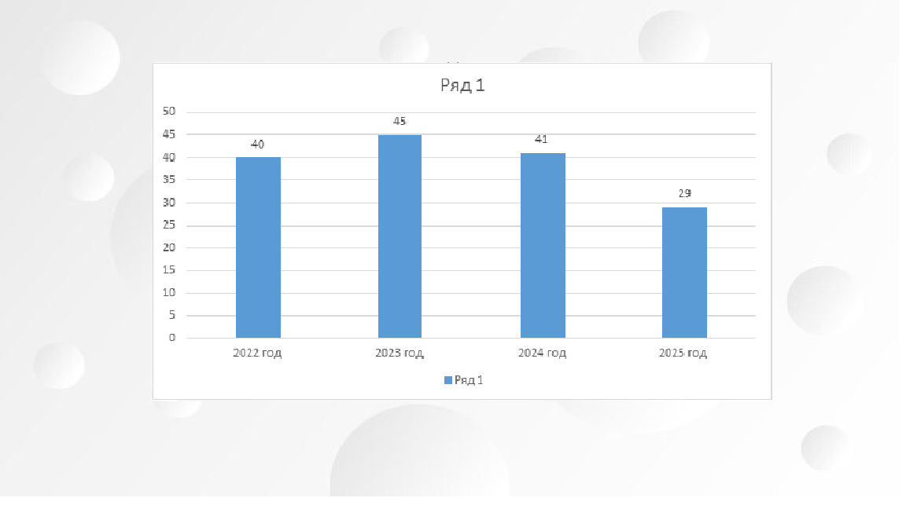
РЕЗУЛЬТАТЫ ПРИМЕНЕНИЯ ПРАКТИКИ (количество получателей социальных услуг)

Slide 6
Результативность реализации программы «Доверие» (снижение уровня тревоги и агрессивных проявлений)

Slide 7
СОЦИАЛЬНЫЕ РЕЗУЛЬТАТЫ
-Формирование позитивной и адекватной оценки у подростков себя как личности;
-Формирование у подростков и ощущения защищённости, активизация его психических ресурсов.
-Восстановление несовершеннолетних после перенесенной ситуации с помощью созданного «хорошего» внутреннего объекта.
-Слияние тела и эмоций, соединение «Я - плохой» и «Я - хороший», «Я» и травмирующей ситуации.
-Снижение интенсивности проявлений тревожности, непринуждённое поведение при общении с взрослыми и сверстниками повышение
уверенности в межличностном взаимодействии.

Slide 8
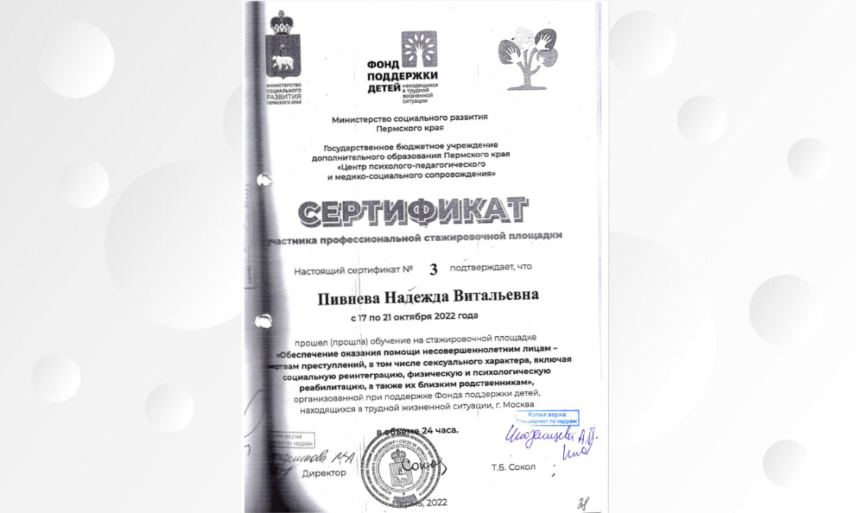
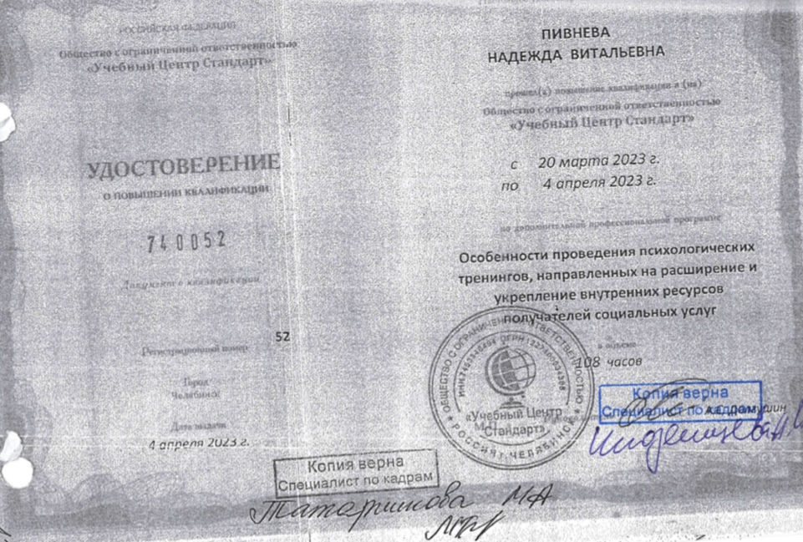
СЕРТИФИКАТ ОБ ОБУЧЕНИИ СПЕЦИАЛИСТА
На базе стажировочной площадки Фонда ГБУДО Пермского края «Центр психолого-педагогического
И медико-социального сопровождения» педагог-психолог учреждения прошла повышение
профессиональных компетенций с 17 по 21 октября 2022 года дистанционно(в объеме 24 часов)
по итогам обучения выдан сертификат участника.
На базе ГАУ ДПО «Центр повышения квалификации профессиональной переподготовки
Работников социальной сферы обслуживания» педагоги-психологи прошли обучение по программе
курсов «Особенности проведения психологических тренингов, направленных на расширение и
укрепление внутренних ресурсов получателей социальных услуг» обучение проходило с
20.03.2023 года по 04.04.2023 год ( в объеме 108 часов), по итогам участникам было выдано удостоверение
о повышении квалификации.

Slide 9
ОТЗЫВЫ СПЕЦИАЛИСТОВ
«Программа «Доверие» - это шанс для детей, пострадавших от жестокого обращения, на счастливое и полноценное будущее. Это возможность помочь им пережить травму, восстановить веру в себя и в мир, научиться строить здоровые отношения. Мы верим, что вместе мы сможем изменить жизнь этих детей к лучшему.»
«Благодаря данной программе, дети, которые пришли к нам в состоянии тревоги, страха и отчаяния, постепенно раскрываются, становятся более уверенными в себе, учатся доверять миру и людям. Мы видим, как они начинают улыбаться, проявлять интерес к общению со сверстниками. Это — самая большая награда для нас, подтверждение того, что мы движемся в правильном направлении.»

Slide 10
Информация о реализации деятельности по региональному
Комплексу мер регулярно освещается в СМИ: в газете «Вечерний Ставрополь», в социальных сетях:
Одноклассники,
«VK», публикуется на официальном сайте Приюта «Росинка».

Slide 11
Спасибо за внимание!

